Slide 1
Игры и упражнения для устранения дефектов мягкости-твёрдости глухости-звонкости согласных звуков у дошкольников.

Slide 2
Родителям на заметку
Часто родители задают вопросы, что можно самостоятельно делать дома, если ребенок плохо говорит те или иные звуки? Если он в речи не правильно произносит мягкие и твёрдые, глухие и звонки согласные звуки.
Чёткость нашей речи напрямую зависит от подвижности органов артикуляции, к которым относятся язык, губы, нижняя челюсть, мягкое нёбо. Артикуляционный аппарат ребенка ещё несовершенен, развивается постепенно, в процессе речевой деятельности. Но этот процесс можно немного активизировать с помощью артикуляционной гимнастики и самомассажа.
Не обойтись без специальных упражнений для развития фонематичекого слуха и тренировки голоса.

Slide 3
Самомассаж губ
Это артикуляционные движения, вызывающие эффект, сходный с массажным, то есть способствующие активизации кровообращения в области речевых органов, а значит, улучшению их работы.
Предлагаемые упражнения представляют собой нечто среднее между массажем и артикуляционной гимнастикой, потому что массажные движения выполняются самим ребенком, причем в игровой форме. Демонстрировать приемы следует, сидя перед зеркалом, так чтобы маленький ученик видел отражение и своего лица, и лица взрослого, а значит, мог сравнивать свои движения с движениями взрослого. Выполнять самомассаж могут дети, начиная с двухлетнего возраста.
*Смешная песенка
Скажите ребенку: «Смешную песенку я знаю и на губах ее сыграю». Теперь покажите, как можно указательным пальцем перебирать по губам, произнося при этом звук, похожий на «Б-Б-Б. » (Движения пальца — сверху вниз.) Ребенок тут же захочет сам исполнить эту смешную песенку
*Расческа
Скажите ребенку, что у вас во рту есть необыкновенная расческа и сейчас вы будете причесываться. Сначала слегка прикусите нижнюю губу и несколько раз поскоблите ее верхними зубами, как бы причесывая. Затем прикусите верхнюю губу и несколько раз поскоблите ее нижними зубами.
Предложите ребенку «причесать» свои губки.
*Спрячь, губки
Предложите ребенку «спрятать» губки. Покажите, как это можно сделать: подогнуть губы и втянуть внутрь. Покажите, как удерживать губы в таком положении, слегка прикусив их зубами.
Пусть малыш тоже «спрячет» свои губки

Slide 4
Самомассаж язычка
*Любопытный язычок
Скажите малышу, что язычок очень любопытный — ему дома не сидится, он все время хочет выглянуть изо рта. Сами сложите губы в улыбку, а зубы неплотно сомкните и покажите ребенку, как язык протискивается наружу между зубами — верхние резцы скоблят по верхней поверхности языка. Предложите малышу повторить это упражнение.
*Накажем: непослушный язычок
Скажите ребенку, что язычок провинился. Он вышел один, без разрешения, на улицу, и теперь придется его наказать. Продемонстрируйте упражнение, сначала высовывайте изо рта язык, слегка покусывая его по всей длине от кончика, а затем втягивайте язык в рот, также покусывая. При выполнении этих движений нужно произносить звуки: «Та, та, та. » Предложите малышу повторить упражнение.
*Пожалеем язычок
Жаль нам стало язычок. Не будем мы его больше наказывать, а, наоборот, пожалеем. Для этого повторите предыдущее упражнение, но не кусайте язык зубами, а похлопывайте его губами, произнося звуки: «Пя, пя, пя. » Предложите малышу повторить и это упражнение.

Slide 5
Артикуляционное упражнение «Кошечка»
Как выполнять артикуляционное упражнение:
Движение 1. Губы в улыбке, зубы обнажены, рот открыт. Нужно приблизить широкий кончик языка к нижним резцам.
Движение 2. Кончик языка отодвинуть по дну рта назад вглубь рта к подъязычной связке. При этом задняя часть спинки языка должна быть выгнута вверх.
В упражнении нужно чередовать движения языка вперед- назад. При этом губы находятся в улыбке, резцы обнажены, нижняя челюсть не двигается.

Slide 6
Артикуляционное упражнение «Горка»
Можно также сделать вариант упражнения – «Горка» и удерживать положение задней части спинки языка вверху на счет.
Рот приоткрыть. Боковые края языка прижать к верхним коренным зубам. Кончик языка упереть в нижние передние зубы. Удерживать в таком положении 15 с.

Slide 7
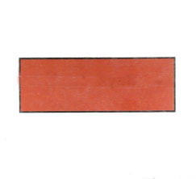
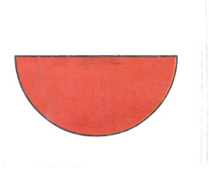
Тренируем произношение звуков И –Ы Игра «Эхо»
И
Ы
Взрослый произносит слова, а ребёнок повторяет, чётко выделяя голосом звуки И-Ы .
А) Ил, икс, ива, игра, Ира, пилигрим, июль, химия, имя, вы, мы, ты, жил, в Индии, ужин, улицы, мыс, выпуск, валы, цирк, выписной, с интересом.
Б) Был — бил, выл — вил, пыл — пил, лыжи — лижет, мил — мыл, ныл — Нил, тыл — Тиль, рысь — рис, дым — Дима, сын — синий, азы — Зина.
В) Кому пироги да пышки, кому синяки да шишки. Каков Мартын, таков у него и алтын. Знали, кого били, потому и победили. Вот иголки и булавки выползают из-под лавки.

Slide 8
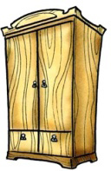
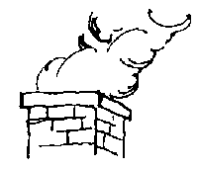
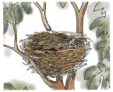
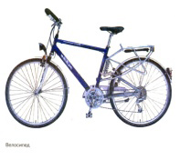
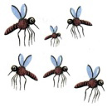
Игра "Поможем Незнайке правильно выбрать слово".
На шкафу много ... . Дети молоко ... .
Разложить картинки, расположенные парами, и слова.
Варианты игры:
А. Повтори слова парами
В. Угадай какое слово подходит.
пыли-пили
дыма-Дима
выли-вили
осы-оси
Из трубы идет много ... . Мальчика зовут ...
Птицы гнезда ... . Волки в лесу ...
У велосипеда есть ... . В саду летали осы ...

Slide 9
Упражнения для тренировки голоса
Упражнение 1 И.п. стоя, ноги на ширине плеч, руки в замке над головой. Вдохнуть через нос, слегка прогнувшись назад. Наклоняясь вперед, медленно выдохнуть. При этом произносить каждый раз новый гласный: «а», «о», «у», «ы», «э».
«А» — руки вверх.
«О» — руки кольцом перед собой.
«У» — руки рупором.
«Ы» — руки овалом впереди.
«Э» — руки овалом сзади.
Упражнение 2. Произносить на выдохе нараспев слова, пословицы, поговорки, которые насыщены гласными звуками, требующими широкого раскрытия рта.
Мы в лес пойдем
(Дети поднимают руки в стороны и вверх)
Детей позовем: «Ay! Ay! ».
(Делают руки рупором)
Взял я лук и крикнул:
«Эх! Удивлю сейчас я всех!».
Натянул потуже лук,
Да стрела застряла вдруг!
И вокруг сказали все:
« Э__ э__ э__ э ».
Упражнение 3.
Стоя разводить опущенные руки в стороны и тихо произносить: «А». Разводить руки в стороны от груди, чуть громче: «А». Руки над головой, громко: «А». Так же с другими гласными.
Упражнение 4. Игра «Самолет».
Самолет идет на взлет. (Произносят низким голосом, руки опущены: «У»). Самолет летит, в нем мотор гудит. (Высоким голосом, руки в стороны: «У»); Самолет садится. (Низким голосом, руки опущены, приседают: «У»).

Slide 10
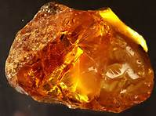
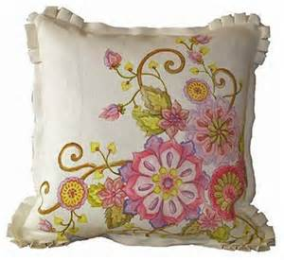
Игра «Подушка и камень»
Цель: Учим различать мягкие и твёрдые звуки на слух и в произношении.
Взрослый называет ряд слогов, слов типа: ПА- ПЯ, ПО-ПЁ, ПУ-ПЮ.
ПАПА-ПЕТЯ,
ПЕТУХ-ПУДЕЛЬ…..
А ребёнок показывает подходящий символ.
(твёрдый звук-синий гном, камень.
Мягкий звук – зелёный гном и подушечка.)

Slide 11
Игра «Два самолёта»
– Ты маленький, а я большой.
Большой гудит, большой ревет, Звук [Л-Л-Л] его в полет зовет. Он твердо произносится, И прямо в небо просится.
- А маленький гудит не так. Он мягкий звук издать мастак: [л-л-л(ь)] – звук несется от него.
Взлетает тоже высоко
взрослый спрашивает у ребенка: «Как гудит большой самолет?»[Л-Л-Л] – должен ответить ребенок.
«А как гудит маленький самолетик?»[Л-л-л(ь)] – ответит малыш. «Правильно, большой самолет гудит твердо [Л-Л-Л], а маленький самолетик гудит мягко [л-л-л(ь)]».

Slide 12
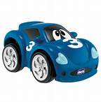
Две машины
В-В-В] – твердо гудит большая машина.
[В-В-В(ь)] – мягко гудит маленькая машина. Угадай-ка: «В какой машине едет Вася?»« В большой» - потому что она гудит твердо, как звучит первый слог в слове «Вася».« А в какой машине едет Витя?»« В маленькой» - потому что она гудит мягко, как звучит первый слог в слове «Витя».

Slide 13
Игра «Угадай кто песенку поёт Саня или Захар»
Цель игры: Учить различать звонкие и глухие звуки С-З, на слух и в произношении.
Взрослый произносит слова парами , ребёнок угадывает гнома.
Зал—сало, зайка—сайка, Лиза—лиса, замок—сапог, зальют—салют, назад—сад, лизать—лиса, вязанка—санки, роза—роса, коза—кос , уползай—кусай, Захар—сахар, позади—посадил, залезать—салазки, заметёт—самолёт.
Зов—сон, зол—соль, Зоя—соя, зорко—сопка, зонтик—сонный, возок—носок, зола—сова, узор—сор, золотой—соловей, кузовок—совок.
Зуб—суп, вывезу—вынесу, зубок—сурок, зубной—сукно, везу—несу, внизу—снесу, козу—косу, грозу—росу, мазут—пасут, грызун—плясун.
Зыбь—сыпь, арбузы—бусы, пузырь—сыр, козы—косы, музыка—русый, пузырёк—сырок, называть—посылать.
Зябь—сядь, озёра—сёла, зябкий—всякий, козёл—осёл, призёр—боксёр, позёмка—тесёмка.
Резина—трясина, зима—синева,

Slide 14
Найди пару
Цель: Учить различать слова паронимы. Упражнять в различении слов со звонким и глухим звуком.
Взрослый называет слово, а ребёнок ищет похожее. И говорит , чем эти слова отличаются.
Суп……….-Зуб

Slide 15
Игра «Найди похожие слова» Цель. Учим различать звуки по твёрдости-мягкости, глухости-звонкости.(аналогично игре «Найди пару»).

Slide 16
Обратите внимание
Для занятия с ребенком Вам понадобится:
1. Настольное зеркало, чтобы ребенок мог контролировать правильность выполнения упражнений;
2. «Лото» различной тематики (зоологическое, биологическое, «посуда» и т.д.);
3. Разрезанные картинки из двух и более частей, кубики.
Основная трудность для родителей – нежелание ребенка заниматься. Необходимо заинтересовать ребенка. Так как основная деятельность – игра, то занятия должны строиться по правилам игры.
Можно «отправиться в путешествие» в сказочное королевство или в гости к Незнайке. Плюшевая кукла тоже может побеседовать с малышом.
Для достижения результата необходимо заниматься каждый день
Будьте терпеливы, ласковы и спокойны, и у вас все получится!
Желаем успехов!

